Slide 1


Slide 2


Slide 3
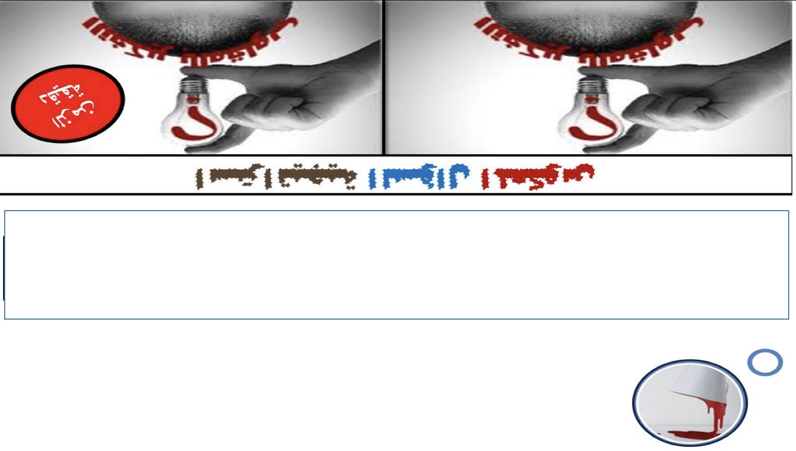
عناية الإسلام بالأسرة

Slide 4



Slide 5
ماذا تعني هذه الوثيقة ؟
إستراتيجية
تدريس تبادلي (تنبؤ)

Slide 6


Slide 7
تفرق بين الحال التي يستحب فيها النكاح أو يجب أو يباح .
تميز بين أركان النكاح وشروطه .
تدرك أهمية رضا المرأة بالزواج .
تعرف معنى عضل النساء وآثاره السيئة .
تقدِّر أهمية الكفاءة الدينية بين الزوجين .
تدرك أهمية الولي ومكانته ومسؤوليته في تزويج المرأة .

Slide 8


Slide 9
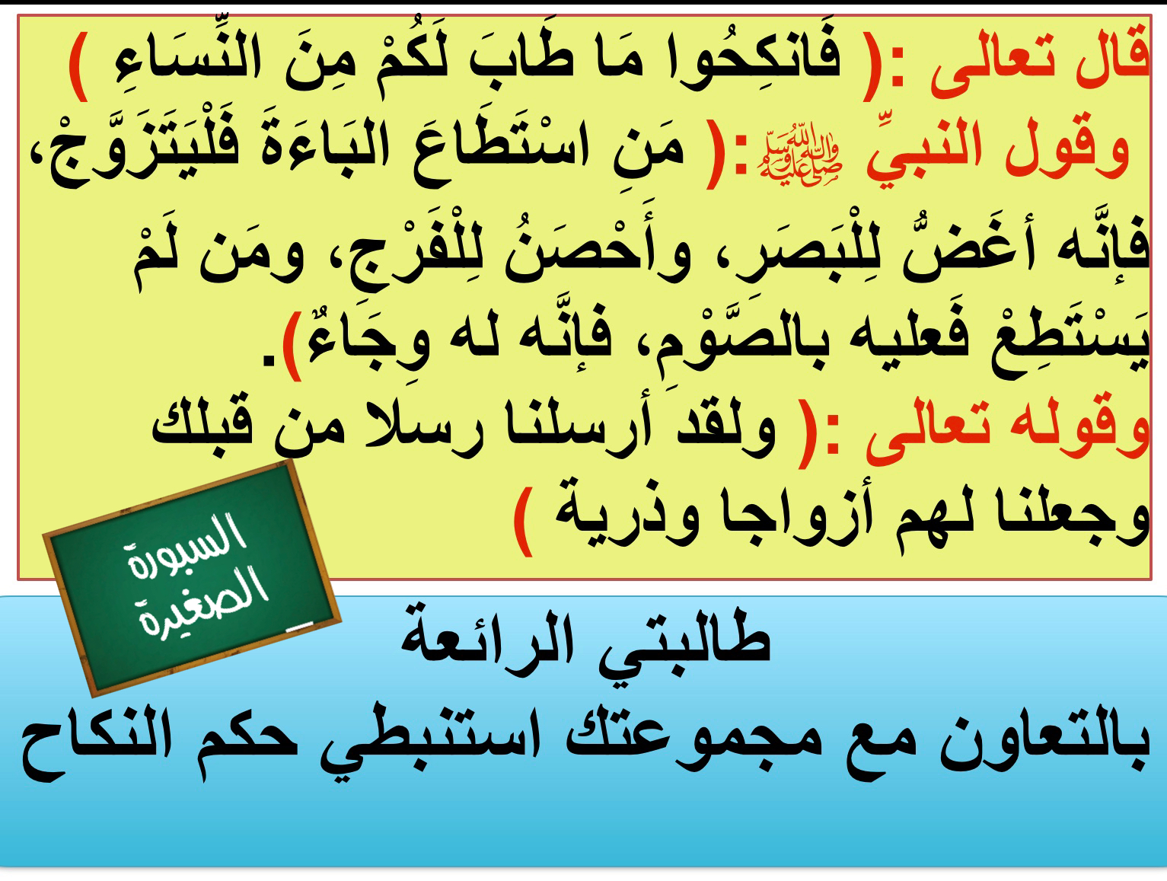

Slide 10
النكاح سنة مؤكدة عن المرسلين

Slide 11


Slide 12
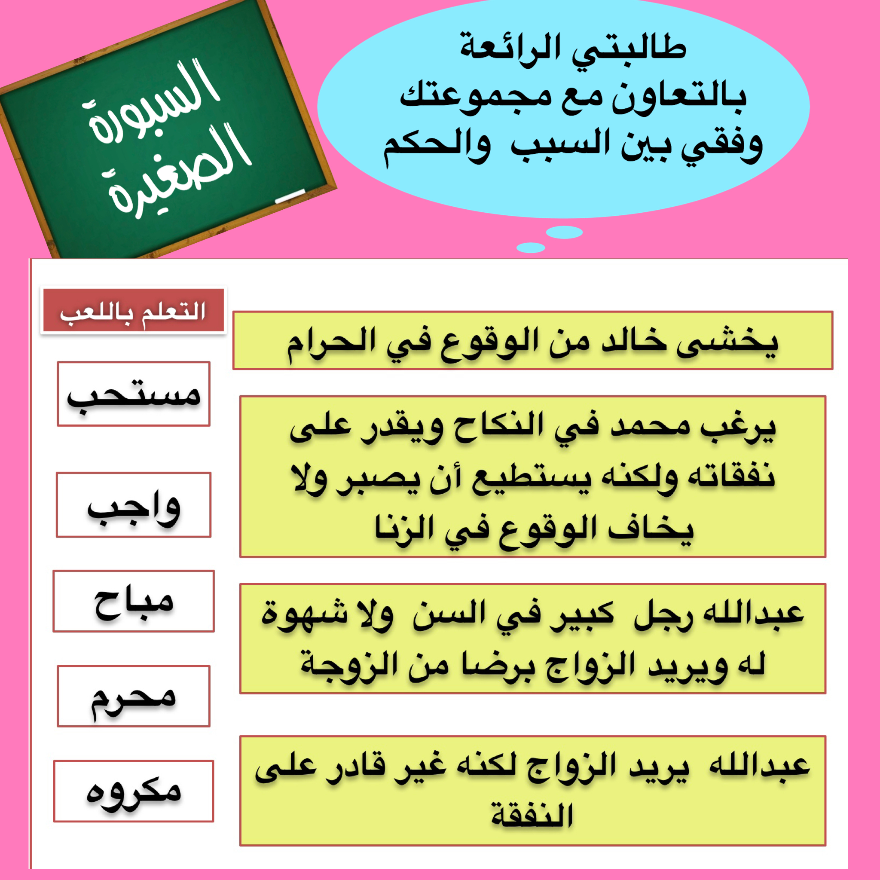

Slide 14


Slide 15
الزواج من أسمى العقود ، ولذا عُني به الشرع عناية كبيرة ، فنظم أموره وإجراءاته ، من ذلك :
تحديد أركانه وشروطه.

Slide 16
أركان النكاح
الزوجان الخاليان من الموانع الشرعية .
الإيجاب .
القبول .

Slide 17
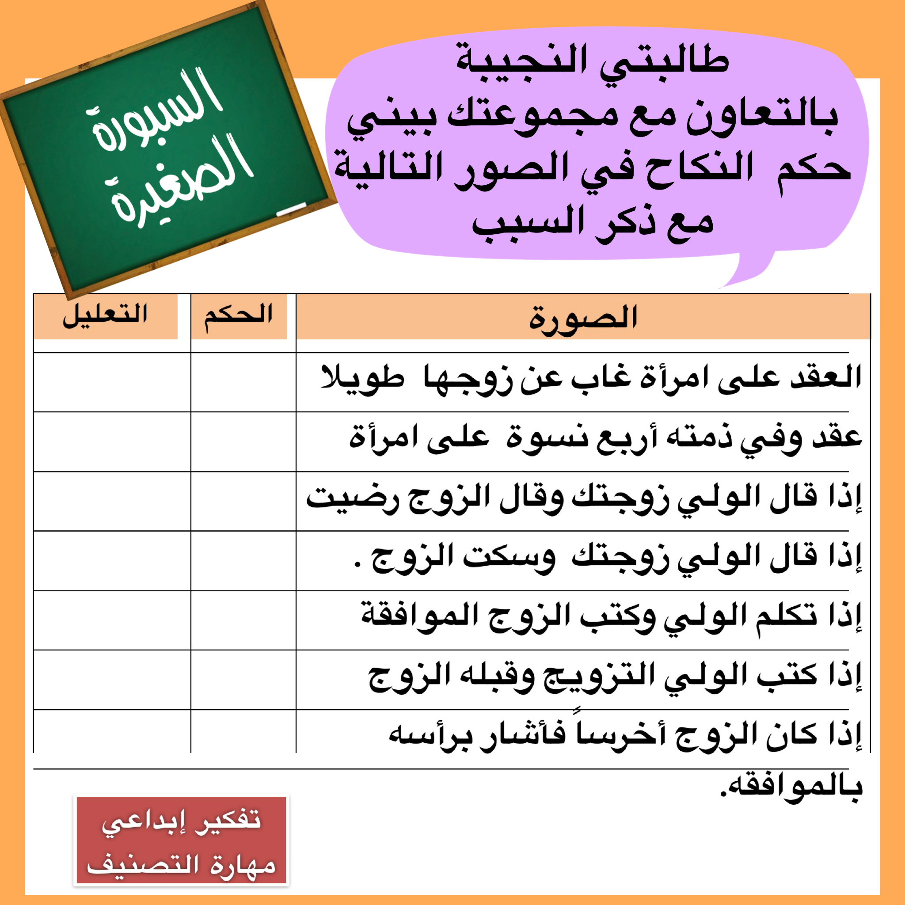

Slide 19


Slide 20
شروط النكاح
تعيين الزوجين.
رضا الزوجين.
الولي للمرأة.
الشهود.

Slide 21
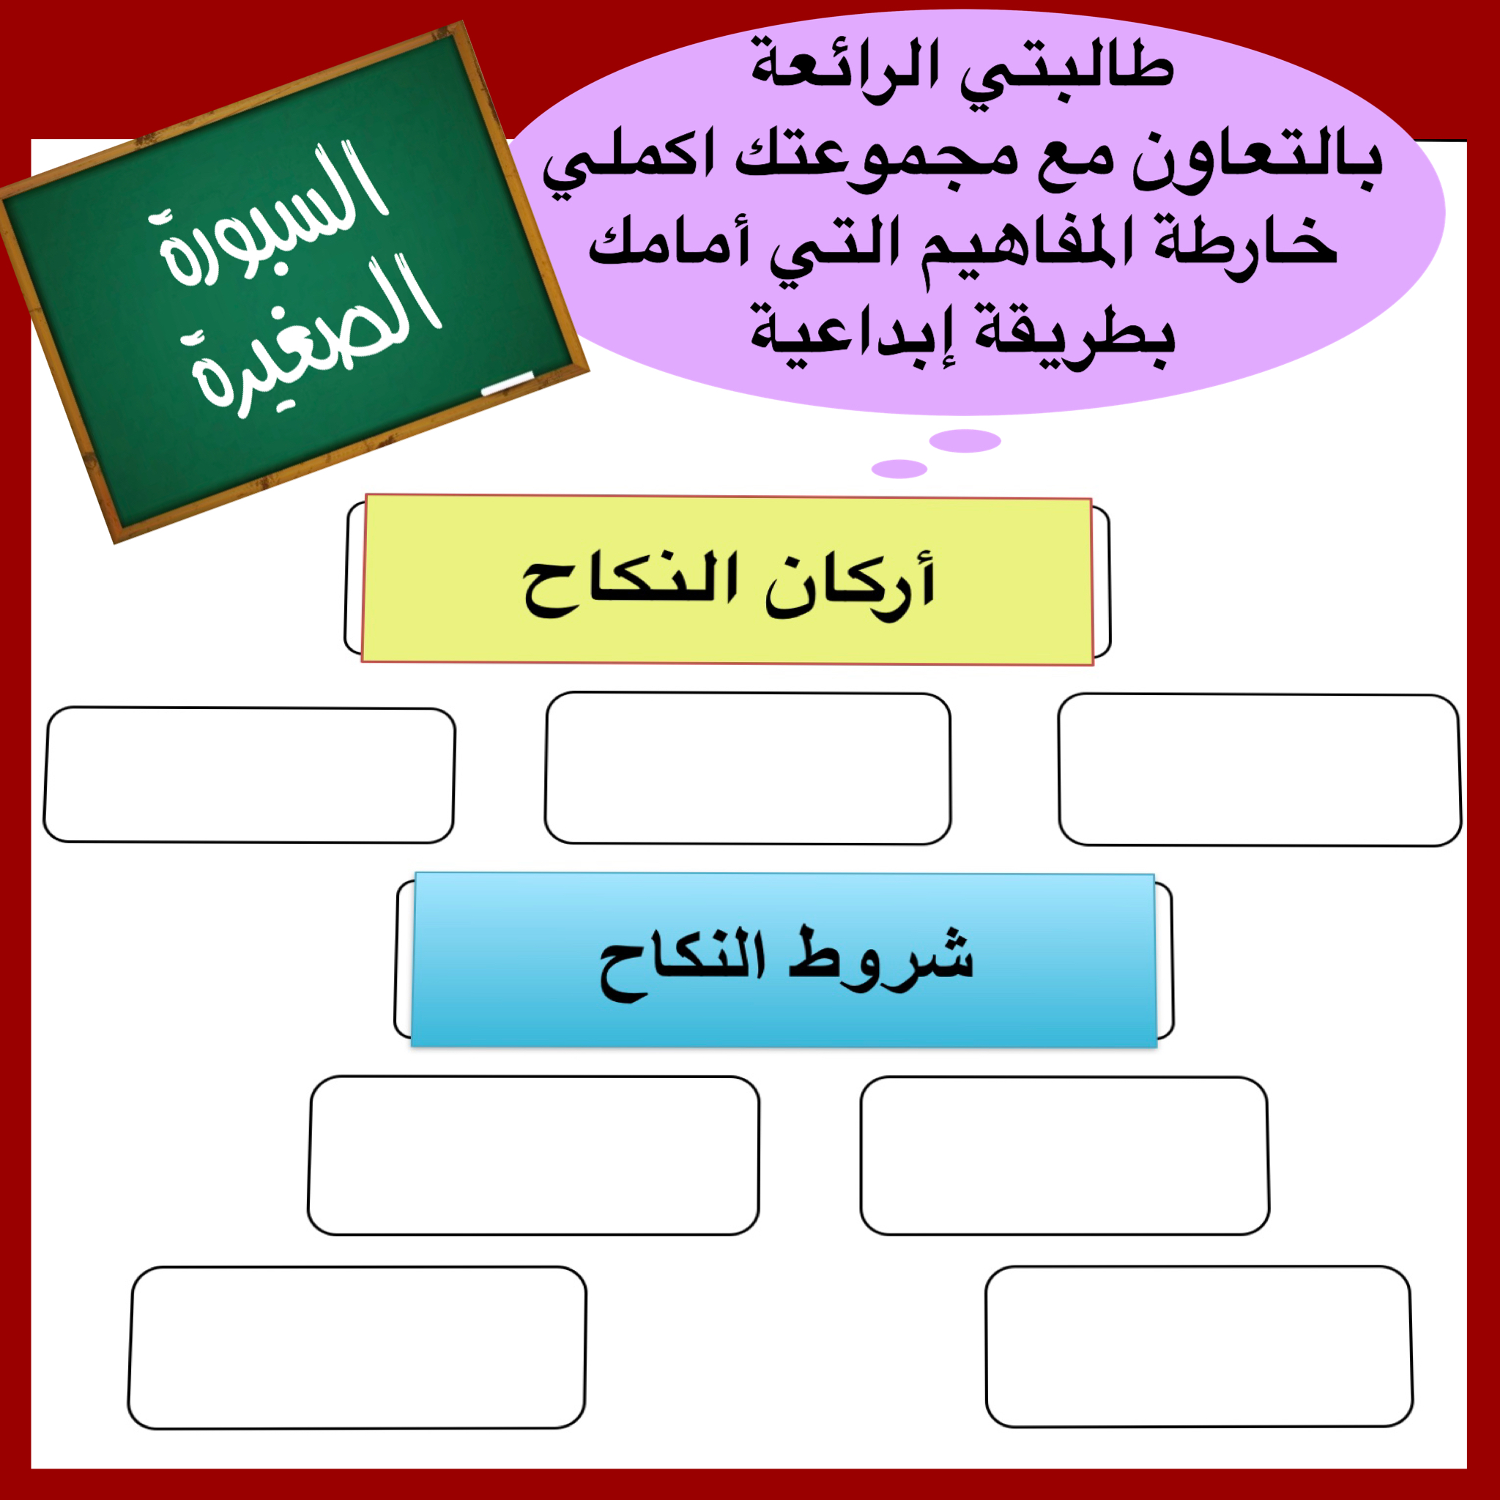

Slide 22
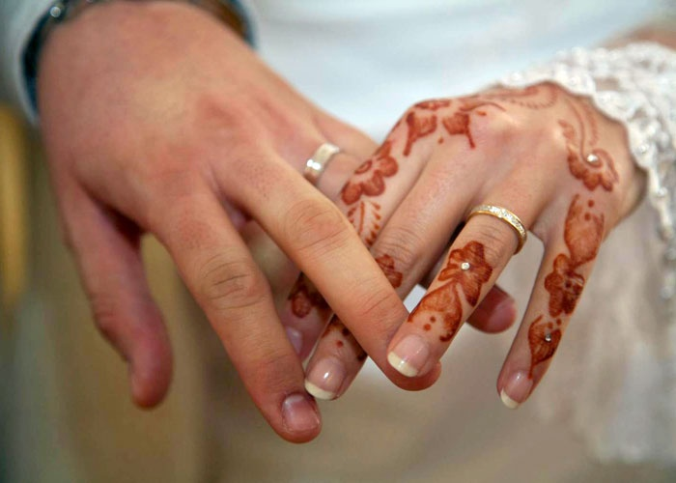
التأخر عن الزواج بلا سبب وجيه
دون عذر شرعي
مناف للنصوص المُرغبة في النكاح
غير متأكد
أوافق
لا أعلم
لا أوافق
إستراتيجية
الزوايا الأربعة

Slide 23


Slide 24

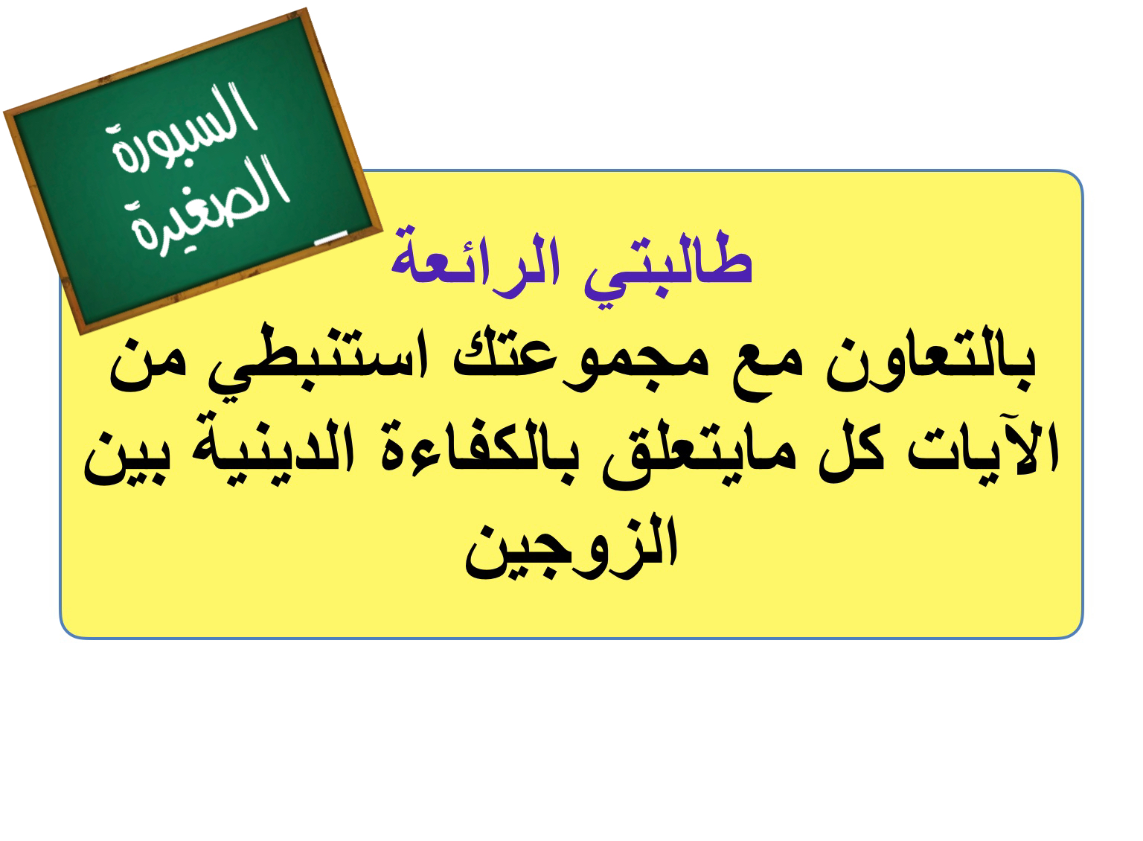

Slide 25
قال تعالى :﴿ فَإِنْ عَلِمْتُمُوهُنَّ مُؤْمِنَاتٍ فَلَا تَرْجِعُوهُنَّ إِلَى الْكُفَّارِلَا هُنَّ حِلٌّ لَهُمْ وَلَا هُمْ يَحِلُّونَ لَهُنَّ وَآَتُوهُمْ مَا أَنْفَقُوا ﴾
وقال تعالى : ﴿ وَلَا تُنْكِحُوا الْمُشْرِكِينَ حَتَّى يُؤْمِنُوا وَلَعَبْدٌ مُؤْمِنٌ خَيْرٌ مِنْ مُشْرِكٍ وَلَوْ أَعْجَبَكُمْ ﴾
قال تعالى : ﴿ الزَّانِي لَا يَنْكِحُ إلَّا زَانِيَةً أَوْ مُشْرِكَةً وَالزَّانِيَةُ لَا يَنْكِحُهَا إِلَّا زَانٍ أَوْ مُشْرِكٌ وَحُرِّمَ ذَلِكَ عَلَى الْمُؤْمِنِينَ﴾

Slide 26
لا يجوز تزويج المسلمة من الكافر.
لا يجوز تزويج المرأة المصلية بتارك الصلاة .
لا يجوز تزويج المسلمة العفيفة الصالحة بالفاجر الذي يمارس الزنا أو يدمن المخدرات .

Slide 28


Slide 29
من العادات المحرمة
المتعلقة بتزويج النساء
عضل النساء عن الزواج.
إجبار النساء على الزواج ممن لا يرضينه.
التحجير.

Slide 30
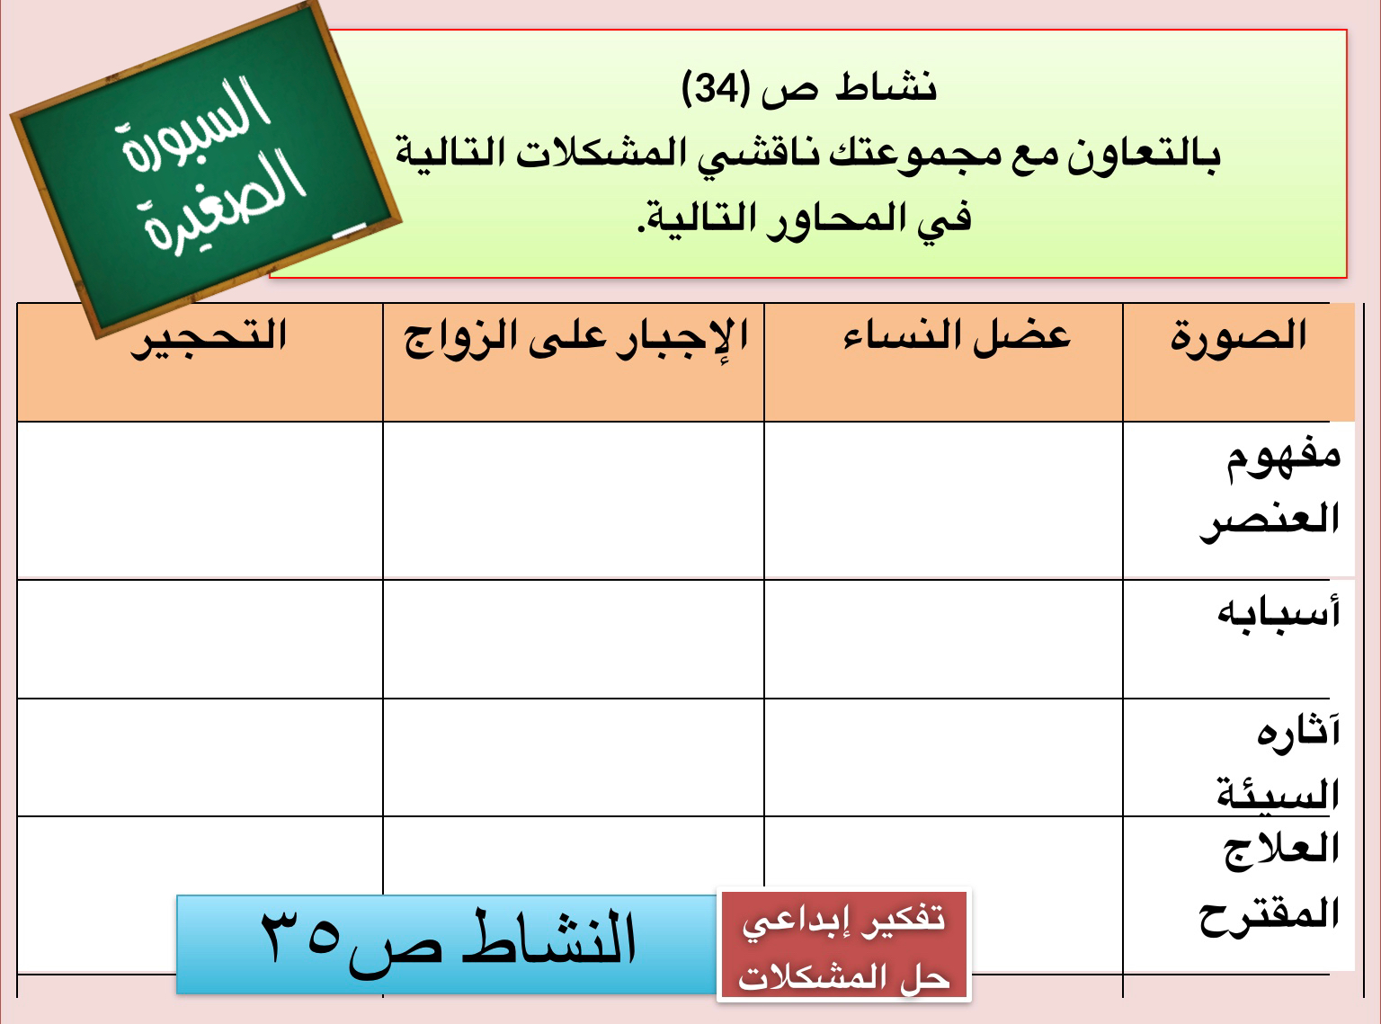

Slide 31
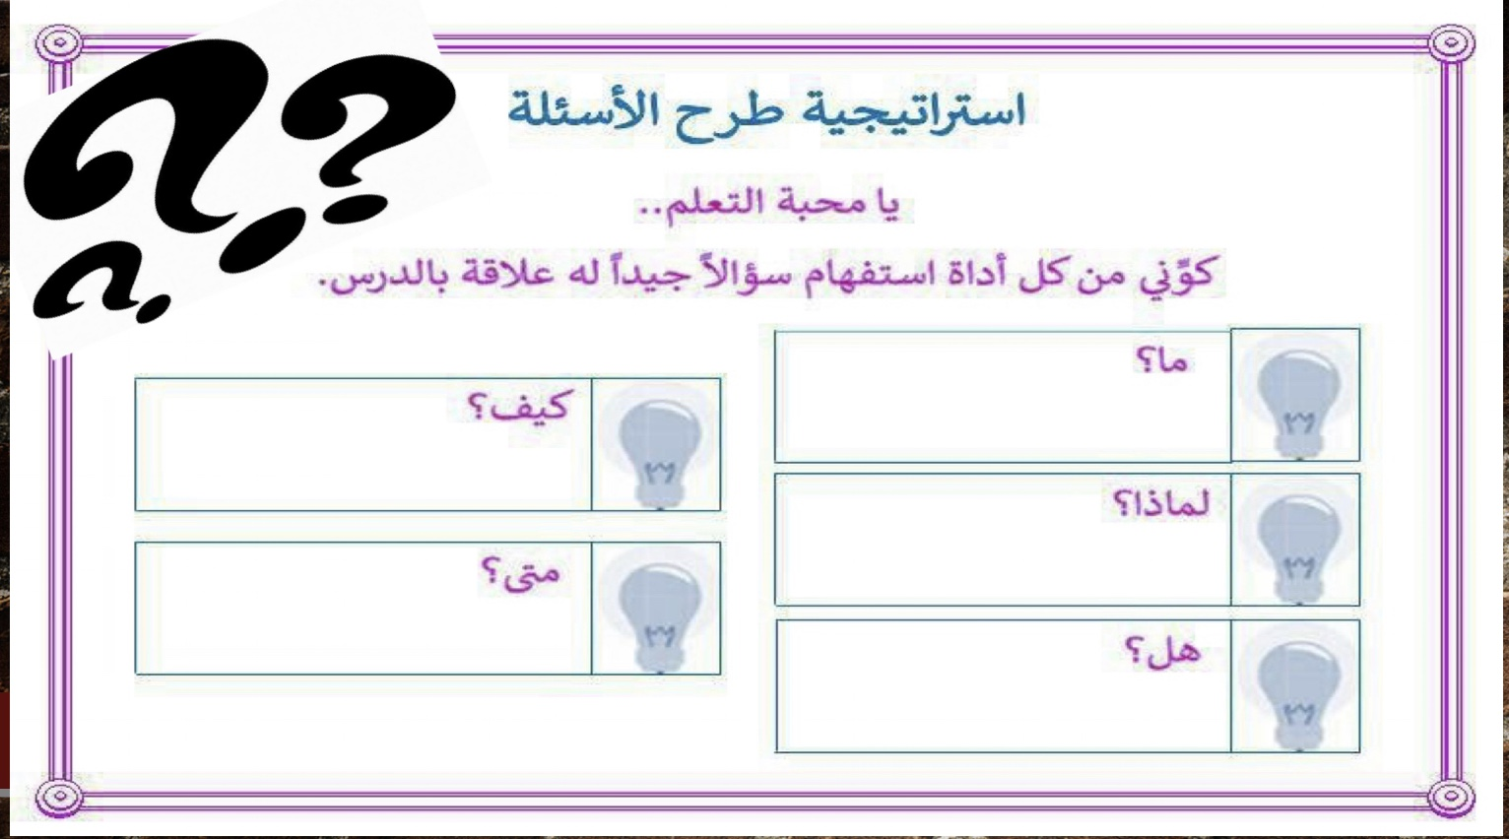

Slide 32


طالبتي الجميلة فاننتقل
لقراءة الباركود ص 29
ولنقيّم أنفسنا

Slide 33


Slide 34


